Slide 1


НУТРИЦІОЛОГІЯ
ТА
БРОМАТОЛогія
Вибіркова дисципліна

Slide 2
Кафедра фармацевтичної хімії
Завідувач кафедри кандидат хімічних наук,
доцент
Ющенко Тетяна Іванівна
Розробник курсу асистент
Білик Оксана Володимирівна

Slide 3
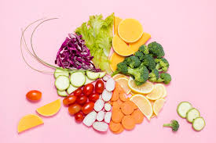

Нутриціологія – це наука, яка вивчає питання харчування, харчові продукти, харчові речовини та інші компоненти, що містяться у продуктах, їх вплив та взаємодію, норми споживання, засвоєння, втрати та виведення із організму, їх вплив на різні види обміну речовин і значення у підтримці здоров’я або виникненні захворювань.
БРОМАТОЛОГІЯ – це наука, що вивчає хімічний склад харчових продуктів, їх зміни під впливом різних факторів (хімічних, фізичних, біохімічних); займається контролем якості харчових продуктів, включаючи сировину, напівпродукти і супутні матеріали; а також вивчає взаємодію харчових продуктів з лікарськими засобами

Slide 4



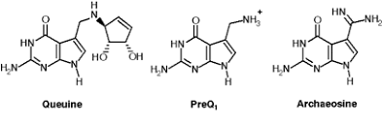

При всіх досягненнях сучасної медицини роль нутриїтивної підтримки в профілактиці та лікуванні різних зхворювань, а також для збереження власного здоров’я, відіграє чи не основну роль в житті сучасної людини.
Тенденції сьогоднішнього часу диктують зміни і в професійному плані. Фахівець має володіти комплексними глибокими знання для задоволення потреб ринку праці.

Slide 5
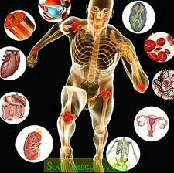
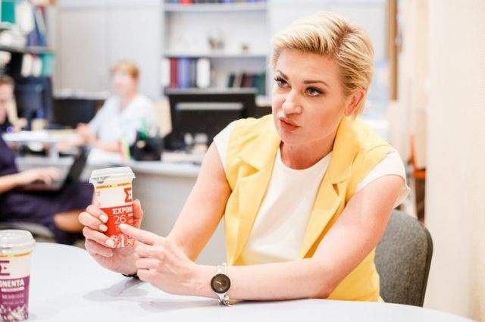



Одним із актуальних напрямків в галузі збереження здлорв’я є нутриціологія.
Фхівець, який володіє фундаментальними знаннями з фізіології, патфізіології, біохімії, фармакології, фармакогнозії, фармацевтичної хімії зможе більш досконало і фахова підійти до розв’язання питаь правильного харчування, аніж пересічна людина, яка отримала ці знання, не маючи відповідної медичної освіти.
Тому даний курс надасть вам можливість освоїти основи такої спеціальності, як нутриціолог і розширити свої знання, як провізора.

Slide 6
Мета курсу:
- вивчити закони впливу їжі і процесу споживання на здоров'я та життєдіяльність людини;
- вивчити роль харчування в забезпеченні нормального функціонування органів і систем організму;
- навчитися здійснювати аналіз та надавати консультації щодо взаємодії ліків з продуктами харчування, оцінювати ризики взаємодії ліки-їжа, сумісності, показань та протипоказань керуючись даними про стан здоров’я конкретного хворого з врахуванням біофармацевтичних, фармакокінетичних, фармакодинамічних та фізико-хімічних особливостей лікарського засобу та продуктів харчування;
- забезпечувати раціональне харчування згідно з особливостями конкретного захворювання та фармакотерапевтичних схем лікування

Slide 7
.
ЗАВДАННЯ КУРСУ
- застосовувати відповідні терміни при опрацюванні фахової літератури;
- застосовувати теоретичні основи та набуті навички при вивченні профільних дисциплін;
- ідентифікувати складники поживних та непоживних речовин у дієті, які входять у взаємодію з вибраними ЛЗ; - оцінити ризики взаємодії ліків з продуктами харчування;
- надавати рекомендації щодо уникнення/запобігання небажаних взаємодій ЛЗ з харчовими продуктами;
- використовувати знання фармакологічних ефектів, механізм дії ліків та принципи раціонального їх дозування з метою забезпечення ефективного і безпечного їх використання;

Slide 8
Інформаційні джерела
1. Фармацевтична броматологія: навч. посіб. для студ. вищ. навч. закл. / В.А. Георгіянц, П.О. Безуглий, Н.В. Попова та ін.; за заг. ред. В.А. Георгіянц. — Харків: НФаУ: Золоті сторінки, 2017. — 417 с.
2. Основи клінічної фармації / М. Дрозд, М. Хербет, Б. Якубовська-Солярська, М. Юда, Е. Кендзєрска, М. Козира, А. Малм, Е. Полешак, Б. Войтисяк-Дума, Ґ. Згурка, А. Зіменковський, О. Борецька, М. Заяць, Ю. Настюха, В. Шибінський // Підручник для студентів фармації та медицини під редакцією д.мед.н., проф. Анни Вєлі-Гоєнської, д.мед.н., проф. Станіслава Чучвара, д.мед.н., проф. Андрія Зіменковського. – Люблінський медичний університет, Львівський національний медичний університет імені Данила Галицького. ‒ Львів, 2015. ‒ 539 с.
3. Halina Grajeta. Żywienie człowieka i analiza żywności. Wybrane zagadnienia (2018), 222 str. Wydawnictwo Uniwersytetu Medycznego we Wrocławiu
4. Halina Grajeta. Wybrane zagadnienia z analizy żywności i żywienia człowieka (2014), 157 str. Wydawnictwo Uniwersytetu Medycznego we Wrocławiu
5. Jarosz M., Dzieniszewski E., redakcja (2004). Interakcje leków z żywnością i alkoholem. Warszawa: Wydawnictwo Medyczne Borgis
6 Про затвердження Технічного регламенту щодо правил маркування харчових продуктів. Наказ державного комітету України з питань технічного регулювання та споживчої політики від 28.10.2010р. № 487 [Електронний ресурс] - Режим доступу: https://zakon.rada.gov.ua/laws/show/z0183-11.0
7.Про основні принципи та вимоги до безпечності та якості харчових продуктів. Закон України № 771/97-вр Електронний ресурс] - Режим доступу:https://zakon.help/law/771/97-ВР/edition04.04.2018 6. Про затвердження Гігієнічних вимог до дієтичних добавок. Наказ МОЗ УКРАЇНИ від 9.12.2013 № 1114[Електронний ресурс] - Режим доступу:. https://zakon.rada.gov.ua/laws/show/z2231-13
Допоміжна:
1.Городецька І.Я. До питання обігу дієтичних добавок і спеціальних харчових продуктів //«Науково-технічний прогрес і оптимізація технологічних процесів створення лікарських препаратів». - Матер. VІ.наук.-практ.конф. з міжн.участю, м. Тернопіль, 10-11І.наук.-практ.конф. з міжн.участю, м. Тернопіль, 10-11 листопада 2016 р. – С.277-278.
2. Дашко О.С., Козак М.М., Городецька І.Я. Проблемні питання конкуренції ліків і дієтичних добавок на прикладі імуностимуляторів та гепатопротекторів//«Менеджмент та маркетинг у складі сучасної економіки, науки,освіти, практики». – Матер.VІ.наук.-практ.конф. з міжн.участю, м. Тернопіль, 10-11 міжн. наук.-практ. конф., м.Харків, НфаУ, 30-31 березня 2017 р. – С.363. 4. Диетические добавки и доказательная медицина: поиск точек соприкосновения [Електронний ресурс]. – Режим доступу: http :// www . apteka . ua / article /3377
3. Останіна Н.В. Створення додаткового розділу «Дієтичні добавки» Державної Фармакопеї України – шдях до забезпечення населення України якісною продукцією /Н.В.Останіна, О.М.Кузнецова // Фармац.журн.-2013. - № 1. – С.16-20.
4. Чухрай І.Л. Проблемні питання позиціонування дієтичних добавок з пробіотиками на вітчизняному фармацевтичному ринку// І.Л.Чухрай, І.Я.Городецька // Український медичний альманах. – 2012. - № 5. – с.63-

Slide 9
Шановні студенти!
Під час вивчення курсу нутриціології та броматології ви отримаєте інформацію, яка нададасть можливість розширити свої знання провізора та отримати теоретичні та практичні основи професії нутриціолога.
Гарних вам успіхів в отриманні
нових знань!

